Slide 1
数据库系统概论
An Introduction to Database System
第十一章 并发控制
数学与计算科学学院

Slide 2
并发控制
多用户数据库系统
允许多个用户同时使用的数据库系统
  飞机定票数据库系统
  银行数据库系统
  特点：在同一时刻并发运行的事务数可达数百上千个

Slide 3
并发控制（续）
多事务执行方式
（1）事务串行执行
  每个时刻只有一个事务运行，其他事务必须等到这个事务结束以后方能运行
  不能充分利用系统资源，发挥数据库共享资源的特点
T₁
T₂
T₃
事务的串行执行方式

Slide 4
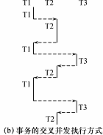
并发控制（续）
（2）交叉并发方式（Interleaved Concurrency）
  在单处理机系统中，事务的并行执行是这些并行事务的并行操作轮流交叉运行
  单处理机系统中的并行事务并没有真正地并行运行，但能够减少处理机的空闲时间，提高系统的效率

Slide 5
并发控制（续）
（3）同时并发方式（simultaneous concurrency）
  多处理机系统中，每个处理机可以运行一个事务，多个处理机可以同时运行多个事务，实现多个事务真正的并行运行
  最理想的并发方式，但受制于硬件环境
  更复杂的并发方式机制
本章讨论的数据库系统并发控制技术是以单处理机系统为基础的

Slide 6
并发控制（续）
事务并发执行带来的问题
  会产生多个事务同时存取同一数据的情况
  可能会存取和存储不正确的数据，破坏事务隔离性和数据库的一致性
数据库管理系统必须提供并发控制机制
并发控制机制是衡量一个数据库管理系统性能的重要标志之一

Slide 7
第十一章 并发控制
11.1 并发控制概述
11.2 封锁
11.3 封锁协议
11.4 活锁和死锁
11.5 并发调度的可串行性
11.6 两段锁协议
11.7 封锁的粒度
*11.8 其他并发控制机制
11.9 小结

Slide 8
11.1 并发控制概述
事务是并发控制的基本单位
并发控制机制的任务
  对并发操作进行正确调度
  保证事务的隔离性
  保证数据库的一致性

Slide 9
T1的修改被T2覆盖了！
并发控制概述（续）
并发操作带来数据的不一致性实例
[例11.1]飞机订票系统中的一个活动序列
  ① 甲售票点(事务T₁)读出某航班的机票余额A，设A=16；
  ② 乙售票点(事务T₂)读出同一航班的机票余额A，也为16；
  ③ 甲售票点卖出一张机票，修改余额A←A-1，所以A为15，把A写回数据库；
  ④ 乙售票点也卖出一张机票，修改余额A←A-1，所以A为15，把A写回数据库
  结果明明卖出两张机票，数据库中机票余额只减少1

Slide 10
并发控制概述（续）
这种情况称为数据库的不一致性，是由并发操作引起的。
在并发操作情况下，对T₁、T₂两个事务的操作序列的调度是随机的。
若按上面的调度序列执行，T₁事务的修改就被丢失。
  原因：第4步中T₂事务修改A并写回后覆盖了T₁事务的修改

Slide 11
并发控制概述（续）
并发操作带来的数据不一致性
  1.丢失修改（Lost Update）
  2.不可重复读（Non-repeatable Read）
  3.读“脏”数据（Dirty Read）
记号
  R(x):读数据x
  W(x):写数据x

Slide 12
1. 丢失修改
两个事务T₁和T₂读入同一数据并修改，T₂的提交结果破坏了T₁提交的结果，导致T₁的修改被丢失。
上面飞机订票例子就属此类

Slide 13
丢失修改（续）
T₁ | T₂
① R(A)=16
② | R(A)=16
③ A←A-1
W(A)=15
④ | A←A-1
 | W(A)=15
丢失修改

Slide 14
2. 不可重复读
不可重复读是指事务T₁读取数据后，事务T₂
执行更新操作，使T₁无法再现前一次读取结果。

Slide 15
不可重复读（续）
不可重复读包括三种情况：
（1）事务T₁读取某一数据后，事务T₂对其做了修改，当事务T₁再次读该数据时，得到与前一次不同的值

Slide 16
不可重复读（续）
例如：
T₁ | T₂
① R(A)=50
R(B)=100
求和=150
② | R(B)=100
 | B←B*2
 | W(B)=200
③ R(A)=50
R(B)=200
求和=250
(验算不对)
T₁读取B=100进行运算
T₂读取同一数据B，对其进行修改后将B=200写回数据库。
T₁为了对读取值校对重读B，B已为200，与第一次读取值不一致
不可重复读

Slide 17
不可重复读（续）
（2）事务T₁按一定条件从数据库中读取了某些数据记录后，事务T₂删除了其中部分记录，当T₁再次按相同条件读取数据时，发现某些记录神秘地消失了。
（3）事务T₁按一定条件从数据库中读取某些数据记录后，事务T₂插入了一些记录，当T₁再次按相同条件读取数据时，发现多了一些记录。
后两种不可重复读有时也称为幻影现象（Phantom Row）

Slide 18
3. 读“脏”数据
读“脏”数据是指：
  事务T₁修改某一数据，并将其写回磁盘
  事务T₂读取同一数据后，T₁由于某种原因被撤销
  这时T₁已修改过的数据恢复原值，T₂读到的数据就与数据库中的数据不一致
  T₂读到的数据就为“脏”数据，即不正确的数据

Slide 19
读“脏”数据（续）
例如
T₁ | T₂
① R(C)=100
C←C*2
W(C)=200
② | R(C)=200
③ ROLLBACK
C恢复为100
T₁将C值修改为200，T₂读到C为200
T₁由于某种原因撤销，其修改作废，C恢复原值100
这时T₂读到的C为200，与数据库内容不一致，就是“脏”数据
读“脏”数据

Slide 20
并发控制概述（续）
数据不一致性：由于并发操作破坏了事务的隔离性
并发控制就是要用正确的方式调度并发操作，使一个用户事务的执行不受其他事务的干扰，从而避免造成数据的不一致性
对数据库的应用有时允许某些不一致性，例如有些统计工作涉及数据量很大，读到一些“脏”数据对统计精度没什么影响，可以降低对一致性的要求以减少系统开销
参见动画《并发操作带来的数据不一致性》

Slide 21
并发控制概述（续）
并发控制的主要技术
  封锁(Locking)
  时间戳(Timestamp)
  乐观控制法
  多版本并发控制(MVCC)

Slide 22
第十一章 并发控制
11.1 并发控制概述
11.2 封锁
11.3 封锁协议
11.4 活锁和死锁
11.5 并发调度的可串行性
11.6 两段锁协议
11.7 封锁的粒度
*11.8 其他并发控制机制
11.9 小结

Slide 23
11.2 封锁
什么是封锁
基本封锁类型
锁的相容矩阵

Slide 24
什么是封锁
封锁就是事务T在对某个数据对象（例如表、记录等）操作之前，先向系统发出请求，对其加锁
加锁后事务T就对该数据对象有了一定的控制，在事务T释放它的锁之前，其它的事务不能更新此数据对象。
封锁是实现并发控制的一个非常重要的技术

Slide 25
基本封锁类型
一个事务对某个数据对象加锁后究竟拥有什么样的控制由封锁的类型决定。
基本封锁类型
  排它锁（Exclusive Locks，简记为X锁）
  共享锁（Share Locks，简记为S锁）

Slide 26
排它锁
排它锁又称为写锁
若事务T对数据对象A加上X锁，则只允许T读取和修改A，其它任何事务都不能再对A加任何类型的锁，直到T释放A上的锁
保证其他事务在T释放A上的锁之前不能再读取和修改A

Slide 27
共享锁
共享锁又称为读锁
若事务T对数据对象A加上S锁，则事务T可以读A但不能修改A，其它事务只能再对A加S锁，而不能加X锁，直到T释放A上的S锁
保证其他事务可以读A，但在T释放A上的S锁之前不能对A做任何修改

Slide 28
锁的相容矩阵
T₁ | X | S | _
X | N | N | Y
S | N | Y | Y
_ | Y | Y | Y
T₂
Y=Yes，相容的请求
N=No，不相容的请求

Slide 29
锁的相容矩阵（续）
在锁的相容矩阵中：
最左边一列表示事务T₁已经获得的数据对象上的锁的类型，其中横线表示没有加锁。
最上面一行表示另一事务T₂对同一数据对象发出的封锁请求。
T₂的封锁请求能否被满足用矩阵中的Y和N表示
  Y表示事务T₂的封锁要求与T₁已持有的锁相容，封锁请求可以满足
  N表示T₂的封锁请求与T₁已持有的锁冲突，T₂的请求被拒绝

Slide 30
第十一章 并发控制
11.1 并发控制概述
11.2 封锁
11.3 封锁协议
11.4 活锁和死锁
11.5 并发调度的可串行性
11.6 两段锁协议
11.7 封锁的粒度
*11.8 其他并发控制机制
11.9 小结

Slide 31
11.3 封锁协议
什么是封锁协议
  在运用X锁和S锁对数据对象加锁时，需要约定一些规则，这些规则为封锁协议（Locking Protocol）。
    何时申请X锁或S锁
    持锁时间
    何时释放
  对封锁方式规定不同的规则，就形成了各种不同的封锁协议，它们分别在不同的程度上为并发操作的正确调度提供一定的保证。

Slide 32
保持数据一致性的常用封锁协议
三级封锁协议
  1.一级封锁协议
  2.二级封锁协议
  3.三级封锁协议

Slide 33
1. 一级封锁协议
一级封锁协议
  事务T在修改数据R之前必须先对其加X锁，直到事务结束才释放。
    正常结束（COMMIT）
    非正常结束（ROLLBACK）
一级封锁协议可防止丢失修改，并保证事务T是可恢复的。
在一级封锁协议中，如果仅仅是读数据不对其进行修改，是不需要加锁的，所以它不能保证可重复读和不读“脏”数据。

Slide 34
使用封锁机制解决丢失修改问题
例：
T₁ | T₂
① Xlock A
② R(A)=16
 | Xlock A
③ A←A-1 | 等待
W(A)=15 | 等待
Commit | 等待
Unlock A | 等待
④ | 获得Xlock A
 | R(A)=15
 | A←A-1
⑤ | W(A)=14
 | Commit
 | Unlock A
没有丢失修改
事务T₁在读A进行修改之前先对A加X锁
当T₂再请求对A加X锁时被拒绝
T₂只能等待T₁释放A上的锁后获得对A的X锁
这时T₂读到的A已经是T₁更新过的值15
T₂按此新的A值进行运算，并将结果值A=14写回到磁盘。避免了丢失T₁的更新。

Slide 35
2. 二级封锁协议
二级封锁协议
  一级封锁协议加上事务T在读取数据R之前必须先对其
  加S锁，读完后即可释放S锁。
二级封锁协议可以防止丢失修改和读“脏”数据。
在二级封锁协议中，由于读完数据后即可释放S锁，所以它不能保证可重复读。

Slide 36
使用封锁机制解决读“脏”数据问题
例
T₁ | T₂
① Xlock C
R(C)=100
C←C*2
W(C)=200
② | Slock C
 | 等待
③ROLLBACK | 等待
(C恢复为100) | 等待
Unlock C | 等待
④ | 获得Slock C
 | R(C)=100
⑤ | Commit C
 | Unlock C
不读“脏”数据
事务T₁在对C进行修改之前，先对C加X锁，修改其值后写回磁盘
T₂请求在C上加S锁，因T₁已在C上加了X锁，T₂只能等待
T₁因某种原因被撤销，C恢复为原值100
T₁释放C上的X锁后T₂获得C上的S锁，读C=100。避免了T₂读“脏”数据

Slide 37
3. 三级封锁协议
三级封锁协议
  一级封锁协议加上事务T在读取数据R之前必须先对其加S锁，直到事务结束才释放。
三级封锁协议可防止丢失修改、读脏数据和不可重复读。

Slide 38
使用封锁机制解决不可重复读问题
T₁ | T₂
① Slock A
Slock B
R(A)=50
R(B)=100
求和=150
② | Xlock B
 | 等待
③ R(A)=50 | 等待
R(B)=100 | 等待
求和=150 | 等待
Commit | 等待
Unlock A | 等待
Unlock B | 等待
④ | 获得XlockB
 | R(B)=100
 | B←B*2
⑤ | W(B)=200
 | Commit
 | Unlock B
可重复读
事务T₁在读A，B之前，先对A，B加S锁
其他事务只能再对A，B加S锁，而不能加X锁，即其他事务只能读A，B，而不能修改
当T₂为修改B而申请对B的X锁时被拒绝只能等待T₁释放B上的锁
T₁为验算再读A，B，这时读出的B仍是100，求和结果仍为150，即可重复读
T₁结束才释放A，B上的S锁。T₂才获得对B的X锁

Slide 39
4．封锁协议小结
三级协议的主要区别
  什么操作需要申请封锁以及何时释放锁（即持锁时间）
不同的封锁协议使事务达到的一致性级别不同
  封锁协议级别越高，一致性程度越高
 | X锁 |  | S锁 |  | 一致性保证
 | 操作结束释放 | 事务结束释放 | 操作结束释放 | 事务结束释放 | 不丢失 修改 | 不读“脏”数据 | 可重复 读
一级封锁协议 |  | √ |  |  | √
二级封锁协议 |  | √ | √ |  | √ | √
三级封锁协议 |  | √ |  | √ | √ | √ | √
表11.1 不同级别的封锁协议和一致性保证

Slide 40
第十一章 并发控制
11.1 并发控制概述
11.2 封锁
11.3 封锁协议
11.4 活锁和死锁
11.5 并发调度的可串行性
11.6 两段锁协议
11.7 封锁的粒度
*11.8 其他并发控制机制
11.9 小结

Slide 41
11.4 活锁和死锁
封锁技术可以有效地解决并行操作的一致性问题，但也带来一些新的问题
  死锁
  活锁

Slide 42
11.4 活锁和死锁
11.4.1 活锁
11.4.2 死锁

Slide 43
11.4.1 活锁
事务T₁封锁了数据R
事务T₂又请求封锁R，于是T₂等待。
T₃也请求封锁R，当T₁释放了R上的封锁之后系统首先批准了T₃的请求，T₂仍然等待。
T₄又请求封锁R，当T₃释放了R上的封锁之后系统又批准了T₄的请求……
T₂有可能永远等待，这就是活锁的情形

Slide 44
活锁（续）
T₁ | T₂ | T₃ | T₄
Lock R | • • • | • • • | • • •
• | Lock R
• | 等待 | Lock R
• | 等待 | • | Lock R
Unlock R | 等待 | • | 等待
 | 等待 | Lock R | 等待
• | 等待 | • | 等待
• | 等待 | Unlock | 等待
• | 等待 | • | Lock R
 | 等待 | • | • •
(a)活 锁

Slide 45
活锁（续）
避免活锁：采用先来先服务的策略
  当多个事务请求封锁同一数据对象时
  按请求封锁的先后次序对这些事务排队
  该数据对象上的锁一旦释放，首先批准申请队列中第一个事务获得锁

Slide 46
11.4 活锁和死锁
11.4.1 活锁
11.4.2 死锁

Slide 47
11.4.2 死锁
事务T₁封锁了数据R₁
T₂封锁了数据R₂
T₁又请求封锁R₂，因T₂已封锁了R₂，于是T₁等待T₂释放R₂上的锁
接着T₂又申请封锁R₁，因T₁已封锁了R₁，T₂也只能等待T₁释放R₁上的锁
这样T₁在等待T₂，而T₂又在等待T₁，T₁和T₂两个事务永远不能结束，形成死锁

Slide 48
死锁（续）
T₁ | T₂
Lock R₁ | • • •
• | Lock R₂
• • | • •
Lock R₂ | •
等待
等待
等待 | Lock R₁
等待 | 等待
等待 | 等待
 | • • •
(b) 死锁

Slide 49
解决死锁的方法
两类方法
  1. 死锁的预防
  2. 死锁的诊断与解除

Slide 50
1. 死锁的预防
产生死锁的原因是两个或多个事务都已封锁了一些数据对象，然后又都请求对已为其他事务封锁的数据对象加锁，从而出现死等待。
预防死锁的发生就是要破坏产生死锁的条件

Slide 51
死锁的预防（续）
预防死锁的方法
（1）一次封锁法
（2）顺序封锁法

Slide 52
（1）一次封锁法
要求每个事务必须一次将所有要使用的数据全部加锁，否则就不能继续执行
存在的问题
  降低系统并发度

Slide 53
一次封锁法（续）
  难于事先精确确定封锁对象
    数据库中数据是不断变化的，原来不要求封锁的数据，在执行过程中可能会变成封锁对象，所以很难事先精确地确定每个事务所要封锁的数据对象。
    解决方法：将事务在执行过程中可能要封锁的数据对象全部加锁，这就进一步降低了并发度。

Slide 54
（2）顺序封锁法
顺序封锁法是预先对数据对象规定一个封锁顺序，所有事务都按这个顺序实行封锁。
顺序封锁法存在的问题
  维护成本
  数据库系统中封锁的数据对象极多，并且随数据的插入、删除等操作而不断地变化，要维护这样的资源的封锁顺序非常困难，成本很高。
  难以实现
  事务的封锁请求可以随着事务的执行而动态地决定，很难事先确定每一个事务要封锁哪些对象，因此也就很难按规定的顺序去施加封锁

Slide 55
死锁的预防（续）
结论
  在操作系统中广为采用的预防死锁的策略并不太适合数据库的特点
  数据库管理系统在解决死锁的问题上更普遍采用的是诊断并解除死锁的方法

Slide 56
2. 死锁的诊断与解除
死锁的诊断
  （1）超时法
  （2）等待图法

Slide 57
（1） 超时法
如果一个事务的等待时间超过了规定的时限，就认为发生了死锁
优点：实现简单
缺点
  有可能误判死锁
  时限若设置得太长，死锁发生后不能及时发现

Slide 58
（2）等待图法
用事务等待图动态反映所有事务的等待情况
  事务等待图是一个有向图G=(T，U)
  T为结点的集合，每个结点表示正运行的事务
  U为边的集合，每条边表示事务等待的情况
  若T₁等待T₂，则T₁，T₂之间划一条有向边，从T₁指向T₂

Slide 59
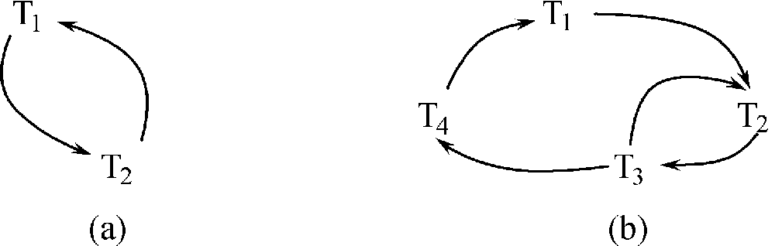
等待图法（续）
事务等待图
图(a)中，事务T₁等待T₂，T₂等待T₁，产生了死锁
图(b)中，事务T₁等待T₂，T₂等待T₃，T₃等待T₄，T₄又等待T₁，产生了死锁
图(b)中，事务T₃可能还等待T₂，在大回路中又有小的回路

Slide 60
等待图法（续）
并发控制子系统周期性地（比如每隔数秒）生成事务等待图，检测事务。如果发现图中存在回路，则表示系统中出现了死锁。

Slide 61
死锁的诊断与解除（续）
解除死锁
  选择一个处理死锁代价最小的事务，将其撤消
  释放此事务持有的所有的锁，使其它事务能继续运行下去

Slide 62
第十一章 并发控制
11.1 并发控制概述
11.2 封锁
11.3 封锁协议
11.4 活锁和死锁
11.5 并发调度的可串行性
11.6 两段锁协议
11.7 封锁的粒度
*11.8 其他并发控制机制
11.9 小结

Slide 63
11.5 并发调度的可串行性
数据库管理系统对并发事务不同的调度可能会产生不同的结果
串行调度是正确的
执行结果等价于串行调度的调度也是正确的，称为可串行化调度

Slide 64
11.5 并发调度的可串行性
11.5.1 可串行化调度
11.5.2 冲突可串行化调度

Slide 65
11.5.1 可串行化调度
可串行化(Serializable)调度
  多个事务的并发执行是正确的，当且仅当其结果与按某一次序串行地执行这些事务时的结果相同
可串行性(Serializability)
  是并发事务正确调度的准则
  一个给定的并发调度，当且仅当它是可串行化的，才认为是正确调度

Slide 66
可串行化调度（续）
[例11.2]现在有两个事务，分别包含下列操作：
  事务T1：读B；A=B+1；写回A
  事务T2：读A；B=A+1；写回B
  现给出对这两个事务不同的调度策略

Slide 67
串行调度,正确的调度
T₁ | T₂
Slock B
Y=R(B)=2
Unlock B
Xlock A
A=Y+1=3
W(A)
Unlock A
 | Slock A
 | X=R(A)=3
 | Unlock A
 | Xlock B
 | B=X+1=4
 | W(B)
 | Unlock B
假设A、B的初值均为2。
按T₁→T₂次序执行结果为A=3，B=4
串行调度策略,正确的调度
串行调度(a)

Slide 68
串行调度,正确的调度
T₁ | T₂
 | Slock A
 | X=R(A)=2
 | Unlock A
 | Xlock B
 | B=X+1=3
 | W(B)
 | Unlock B
Slock B
Y=R(B)=3
Unlock B
Xlock A
A=Y+1=4
W(A)
Unlock A
假设A、B的初值均为2。
T₂→T₁次序执行结果为B=3，A=4
串行调度策略,正确的调度
串行调度(b)

Slide 69
不可串行化调度，错误的调度
T₁ | T₂
Slock B
Y=R(B)=2
 | Slock A
 | X=R(A)=2
Unlock B
 | Unlock A
Xlock A
A=Y+1=3
W(A)
 | Xlock B
 | B=X+1=3
 | W(B)
Unlock A
 | Unlock B
执行结果与(a)、(b)的结果都不同
是错误的调度
不可串行化的调度

Slide 70
可串行化调度，正确的调度
T₁ | T₂
Slock B
Y=R(B)=2
Unlock B
Xlock A
 | Slock A
A=Y+1=3 | 等待
W(A) | 等待
Unlock A | 等待
 | X=R(A)=3
 | Unlock A
 | Xlock B
 | B=X+1=4
 | W(B)
 | Unlock B
执行结果与串行调度(a)的执行结果相同
是正确的调度
可串行化的调度

Slide 71
11.5 并发调度的可串行性
11.5.1 可串行化调度
11.5.2 冲突可串行化调度

Slide 72
11.5.2 冲突可串行化调度
冲突可串行化
  一个比可串行化更严格的条件
  商用系统中的调度器采用
冲突操作：是指不同的事务对同一数据的读写操作和写写操作：
R_{i}(x)与W_{j}(x) /*事务T_{i}读x，T_{j}写x，其中i≠j*/
W_{i}(x)与W_{j}(x) /*事务T_{i}写x，T_{j}写x，其中i≠j*/
其他操作是不冲突操作

Slide 73
冲突
不能交换（Swap）的动作:
  同一事务的两个操作
  不同事务的冲突操作

Slide 74
冲突可串行化（续）
一个调度Sc在保证冲突操作的次序不变的情况下，通过交换两个事务不冲突操作的次序得到另一个调度Sc’，如果Sc’是串行的，称调度Sc是冲突可串行化的调度
若一个调度是冲突可串行化，则一定是可串行化的调度
可用这种方法判断一个调度是否是冲突可串行化的

Slide 75
冲突可串行化（续）
[例11.3] 今有调度
Sc₁=r₁(A)w₁(A)r₂(A)w₂(A)r₁(B)w₁(B)r₂(B)w₂(B)
Sc₂=r₁(A)w₁(A)r₁(B)w₁(B)r₂(A)w₂(A)r₂(B)w₂(B)
T1 T2
Sc₂等价于一个串行调度T₁，T₂。所以Sc₁冲突可串行化的调度

Slide 76
冲突可串行化调度
冲突可串行化调度是可串行化调度的充分条件，不是必要条件。还有不满足冲突可串行化条件的可串行化调度。
[例11.4]有3个事务
T₁=W₁(Y)W₁(X)，T₂=W₂(Y)W₂(X)，T₃=W₃(X)
  调度L₁=W₁(Y)W₁(X)W₂(Y)W₂(X) W₃(X)是一个串行调度。
  调度L₂=W₁(Y)W₂(Y)W₂(X)W₁(X)W₃(X)不满足冲突可串行化。但是调度L₂是可串行化的，因为L₂执行的结果与调度L₁相同，Y的值都等于T₂的值，X的值都等于T₃的值
参见动画《冲突可串行化 》

Slide 77
第十一章 并发控制
11.1 并发控制概述
11.2 封锁
11.3 封锁协议
11.4 活锁和死锁
11.5 并发调度的可串行性
11.6 两段锁协议
11.7 封锁的粒度
*11.8 其他并发控制机制
11.9 小结

Slide 78
11.6 两段锁协议
数据库管理系统普遍采用两段锁协议的方法实现并发调度的可串行性，从而保证调度的正确性
两段锁协议
指所有事务必须分两个阶段对数据项加锁和解锁
  在对任何数据进行读、写操作之前，事务首先要获得对该数据的封锁
  在释放一个封锁之后，事务不再申请和获得任何其他封锁

Slide 79
两段锁协议（续）
“两段”锁的含义
  事务分为两个阶段
  第一阶段是获得封锁，也称为扩展阶段
    事务可以申请获得任何数据项上的任何类型的锁，但是不能释放任何锁
  第二阶段是释放封锁，也称为收缩阶段
    事务可以释放任何数据项上的任何类型的锁，但是不能再申请任何锁

Slide 80
两段锁协议（续）
例
事务T_{i}遵守两段锁协议，其封锁序列是 ：
Slock A Slock B Xlock C Unlock B Unlock A Unlock C；
|← 扩展阶段 →| |← 收缩阶段 →|
事务T_{j}不遵守两段锁协议，其封锁序列是：
Slock A Unlock A Slock B Xlock C Unlock C Unlock B；

Slide 81
两段锁协议（续）
事务T₁ | 事务T₂
Slock A
R(A)=260
 | Slock C
 | R(C)=300
Xlock A
W(A)=160
 | Xlock C
 | W(C)=250
 | Slock A
Slock B | 等待
R(B)=1000 | 等待
Xlock B | 等待
W(B)=1100 | 等待
Unlock A | 等待
 | R(A)=160
 | Xlock A
Unlock B
 | W(A)=210
 | Unlock C
左图的调度是遵守两段锁协议的，因此一定是一个可行化调度。
如何验证？
遵守两段锁协议的可串行化调度

Slide 82
两段锁协议（续）
事务遵守两段锁协议是可串行化调度的充分条件，而不是必要条件。
若并发事务都遵守两段锁协议，则对这些事务的任何并发调度策略都是可串行化的
若并发事务的一个调度是可串行化的，不一定所有事务都符合两段锁协议
参见动画《两段锁协议》

Slide 83
两段锁协议（续）
两段锁协议与防止死锁的一次封锁法
  一次封锁法要求每个事务必须一次将所有要使用的数据全部加锁，否则就不能继续执行，因此一次封锁法遵守两段锁协议
  但是两段锁协议并不要求事务必须一次将所有要使用的数据全部加锁，因此遵守两段锁协议的事务可能发生死锁

Slide 84
两段锁协议（续）
[例]遵守两段锁协议的事务发生死锁
事务T₁ | 事务T₂
Slock B
R(B)=2
 | Slock A
 | R(A)=2
Xlock A
等待 | Xlock A
等待 | 等待
遵守两段锁协议的事务可能发生死锁

Slide 85
第十一章 并发控制
11.1 并发控制概述
11.2 封锁
11.3 封锁协议
11.4 活锁和死锁
11.5 并发调度的可串行性
11.6 两段锁协议
11.7 封锁的粒度
*11.8 其他并发控制机制
11.9 小结

Slide 86
封锁粒度
封锁对象的大小称为封锁粒度(Granularity)
封锁的对象:逻辑单元，物理单元
例：在关系数据库中，封锁对象：
  逻辑单元: 属性值、属性值的集合、元组、关系、索引项、整个索引、整个数据库等
  物理单元：页（数据页或索引页）、物理记录等

Slide 87
选择封锁粒度原则
封锁粒度与系统的并发度和并发控制的开销密切相关。
  封锁的粒度越大，数据库所能够封锁的数据单元就越少，并发度就越小，系统开销也越小；
  封锁的粒度越小，并发度较高，但系统开销也就越大

Slide 88
选择封锁粒度的原则（续）
例
若封锁粒度是数据页，事务T₁需要修改元组L₁，则T₁必须对包含L₁的整个数据页A加锁。如果T₁对A加锁后事务T₂要修改A中元组L₂，则T₂被迫等待，直到T₁释放A。
如果封锁粒度是元组，则T₁和T₂可以同时对L₁和L₂加锁，不需要互相等待，提高了系统的并行度。
又如，事务T需要读取整个表，若封锁粒度是元组，T必须对表中的每一个元组加锁，开销极大

Slide 89
选择封锁粒度的原则（续）
多粒度封锁(Multiple Granularity Locking)
在一个系统中同时支持多种封锁粒度供不同的事务选择
选择封锁粒度
同时考虑封锁开销和并发度两个因素, 适当选择封锁粒度
  需要处理多个关系的大量元组的用户事务：以数据库为封锁单位
  需要处理大量元组的用户事务：以关系为封锁单元
  只处理少量元组的用户事务：以元组为封锁单位

Slide 90
11.7 封锁的粒度
11.7.1 多粒度封锁
11.7.2 意向锁

Slide 91
11.7.1 多粒度封锁
多粒度树
  以树形结构来表示多级封锁粒度
  根结点是整个数据库，表示最大的数据粒度
  叶结点表示最小的数据粒度

Slide 92
多粒度封锁（续）
例：三级粒度树。根结点为数据库，数据库的子结点为关系，关系的子结点为元组。
数据库
关系R₁
……
关系R_{n}
元组
……
……
元组
元组
元组
三级粒度树

Slide 93
多粒度封锁协议
允许多粒度树中的每个结点被独立地加锁
对一个结点加锁意味着这个结点的所有后裔结点也被加以同样类型的锁
在多粒度封锁中一个数据对象可能以两种方式封锁：显式封锁和隐式封锁

Slide 94
显式封锁和隐式封锁
显式封锁: 直接加到数据对象上的封锁
隐式封锁:是该数据对象没有独立加锁，是由于其上级结点加锁而使该数据对象加上了锁
显式封锁和隐式封锁的效果是一样的

Slide 95
显式封锁和隐式封锁（续）
系统检查封锁冲突时
  要检查显式封锁
  还要检查隐式封锁
例如事务T要对关系R₁加X锁
  系统必须搜索其上级结点数据库、关系R₁
  还要搜索R₁的下级结点，即R₁中的每一个元组
  如果其中某一个数据对象已经加了不相容锁，则T必须等待

Slide 96
显式封锁和隐式封锁（续）
对某个数据对象加锁，系统要检查
  该数据对象
    有无显式封锁与之冲突
  所有上级结点
    检查本事务的显式封锁是否与该数据对象上的隐式封锁冲突：(由上级结点已加的封锁造成的）
  所有下级结点
    看上面的显式封锁是否与本事务的隐式封锁（将加到下级结点的封锁）冲突

Slide 97
11.7 封锁的粒度
11.7.1 多粒度封锁
11.7.2 意向锁

Slide 98
11.7.2 意向锁
引进意向锁（intention lock）目的
  提高对某个数据对象加锁时系统的检查效率

Slide 99
意向锁(续)
如果对一个结点加意向锁，则说明该结点的下层结点正在被加锁
对任一结点加基本锁，必须先对它的上层结点加意向锁
例如，对任一元组加锁时，必须先对它所在的数据库和关系加意向锁

Slide 100
常用意向锁
意向共享锁(Intent Share Lock，简称IS锁)
意向排它锁(Intent Exclusive Lock，简称IX锁)
共享意向排它锁(Share Intent Exclusive Lock，简称SIX锁)

Slide 101
意向锁（续）
IS锁
  如果对一个数据对象加IS锁，表示它的后裔结点拟（意向）加S锁。
  例如：事务T₁要对R₁中某个元组加S锁，则要首先对关系R₁和数据库加IS锁

Slide 102
意向锁（续）
IX锁
  如果对一个数据对象加IX锁，表示它的后裔结点拟（意向）加X锁。
例如：事务T₁要对R₁中某个元组加X锁，则要首先对关
系R₁和数据库加IX锁

Slide 103
意向锁（续）
SIX锁
  如果对一个数据对象加SIX锁，表示对它加S锁，再加IX锁，即SIX = S + IX。
例：对某个表加SIX锁，则表示该事务要读整个表（所以要对该表加S锁），同时会更新个别元组（所以要对该表加IX锁）。

Slide 104

意向锁（续）
意向锁的相容矩阵

Slide 105

意向锁（续）
锁的强度
  锁的强度是指它对其他锁的排斥程度
  一个事务在申请封锁时以强锁代替弱锁是安全的，反之则不然

Slide 106
意向锁（续）
具有意向锁的多粒度封锁方法
  申请封锁时应该按自上而下的次序进行
  释放封锁时则应该按自下而上的次序进行
例如：事务T₁要对关系R₁加S锁
  要首先对数据库加IS锁
  检查数据库和R₁是否已加了不相容的锁(X或IX)
  不再需要搜索和检查R₁中的元组是否加了不相容的锁(X锁)

Slide 107
意向锁（续）
具有意向锁的多粒度封锁方法
  提高了系统的并发度
  减少了加锁和解锁的开销
  在实际的数据库管理系统产品中得到广泛应用

Slide 108
第十一章 并发控制
11.1 并发控制概述
11.2 封锁
11.3 封锁协议
11.4 活锁和死锁
11.5 并发调度的可串行性
11.6 两段锁协议
11.7 封锁的粒度
*11.8 其他并发控制机制
11.9 小结

Slide 109
11.9 小结
数据库的并发控制以事务为单位
数据库的并发控制通常使用封锁机制
  基本封锁
  多粒度封锁
活锁和死锁

Slide 110
小结（续）
并发事务调度的正确性
  可串行性
    并发操作的正确性则通常由两段锁协议来保证。
    两段锁协议是可串行化调度的充分条件，但不是必要条件
  冲突可串行性

Slide 111
小结（续）
其他并发控制机制
    时间戳方法
    乐观控制法
    多版本并发控制

Slide 112
课后习题讲解
P326-9、设T1、T2、T3是如下的三个事务，设 A的初值为0.
T1：A:=A+2;
T2：A:=A*2;
T3：A:=A**2;
（1）若这三个事务允许并发执行，则有多少种可能的正确结果？请一一列举出来。

Slide 113
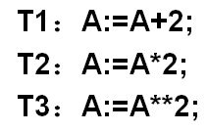
（1）若这三个事务允许并发执行，则有多少种可能的正确结果？请一一列举出
A最终结果可能是2、4、8、16.
因为串行执行次序有T1T2T3，, T1T3T2; T2T1T3;
T2T3T1; T3T1T2; T3T2T1.

Slide 114
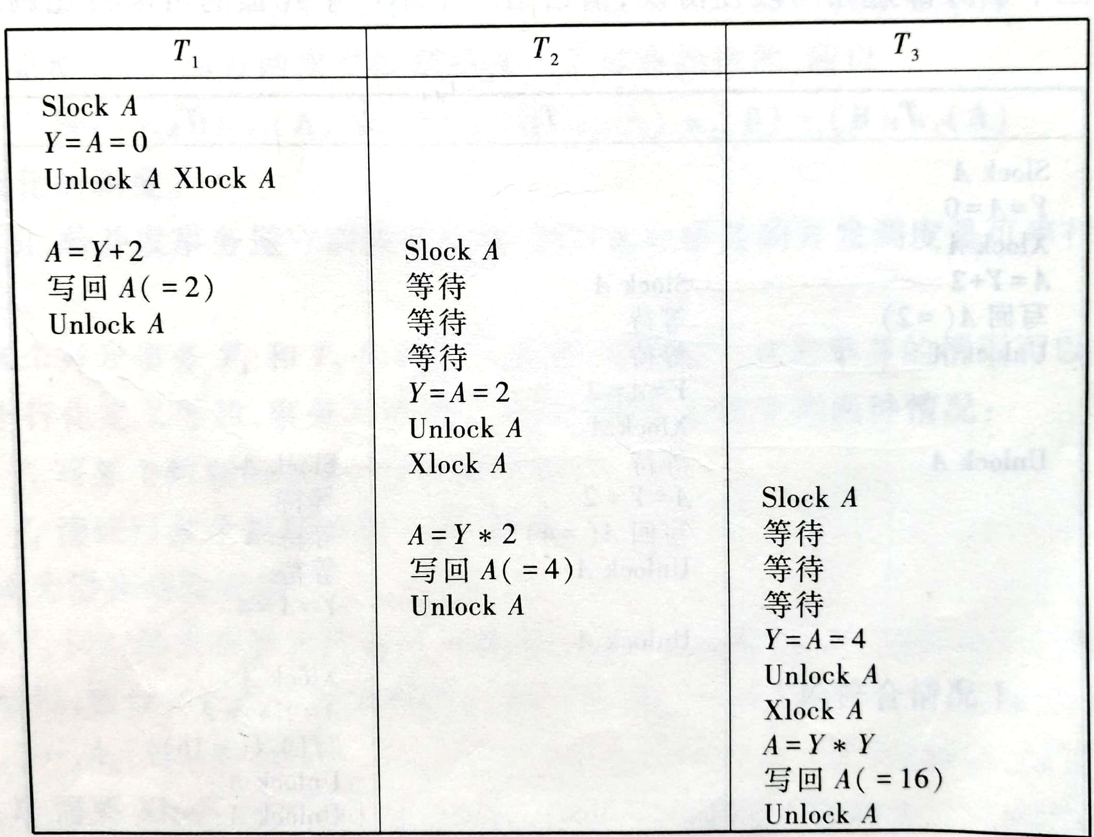
（2）请给出一个可串行化的调度，并给出执行结果。

Slide 115
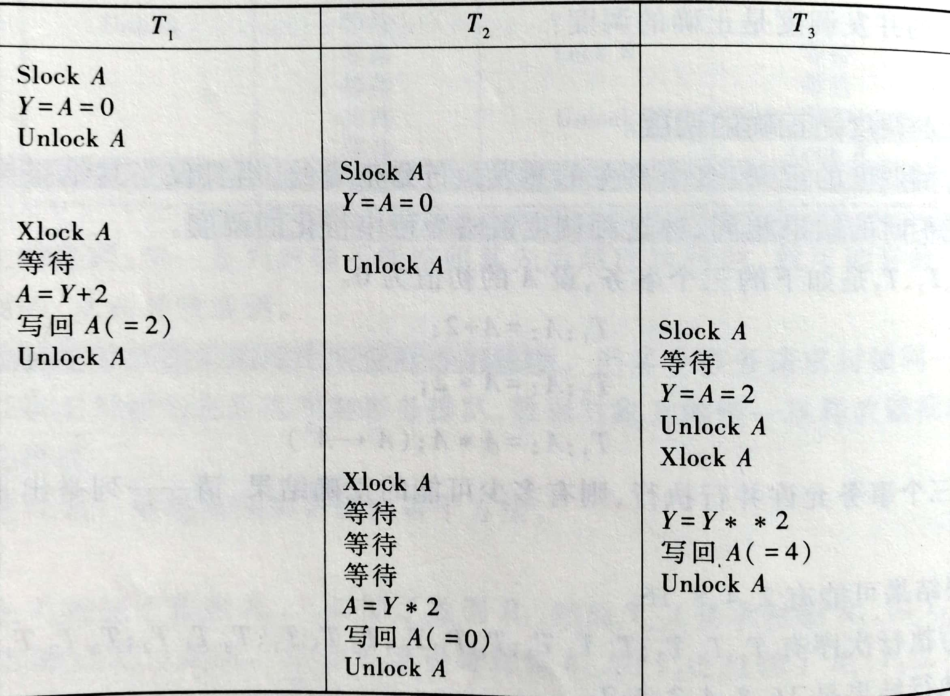
（3）请给出一个非串行化的调度，并给出执行结果。

Slide 116
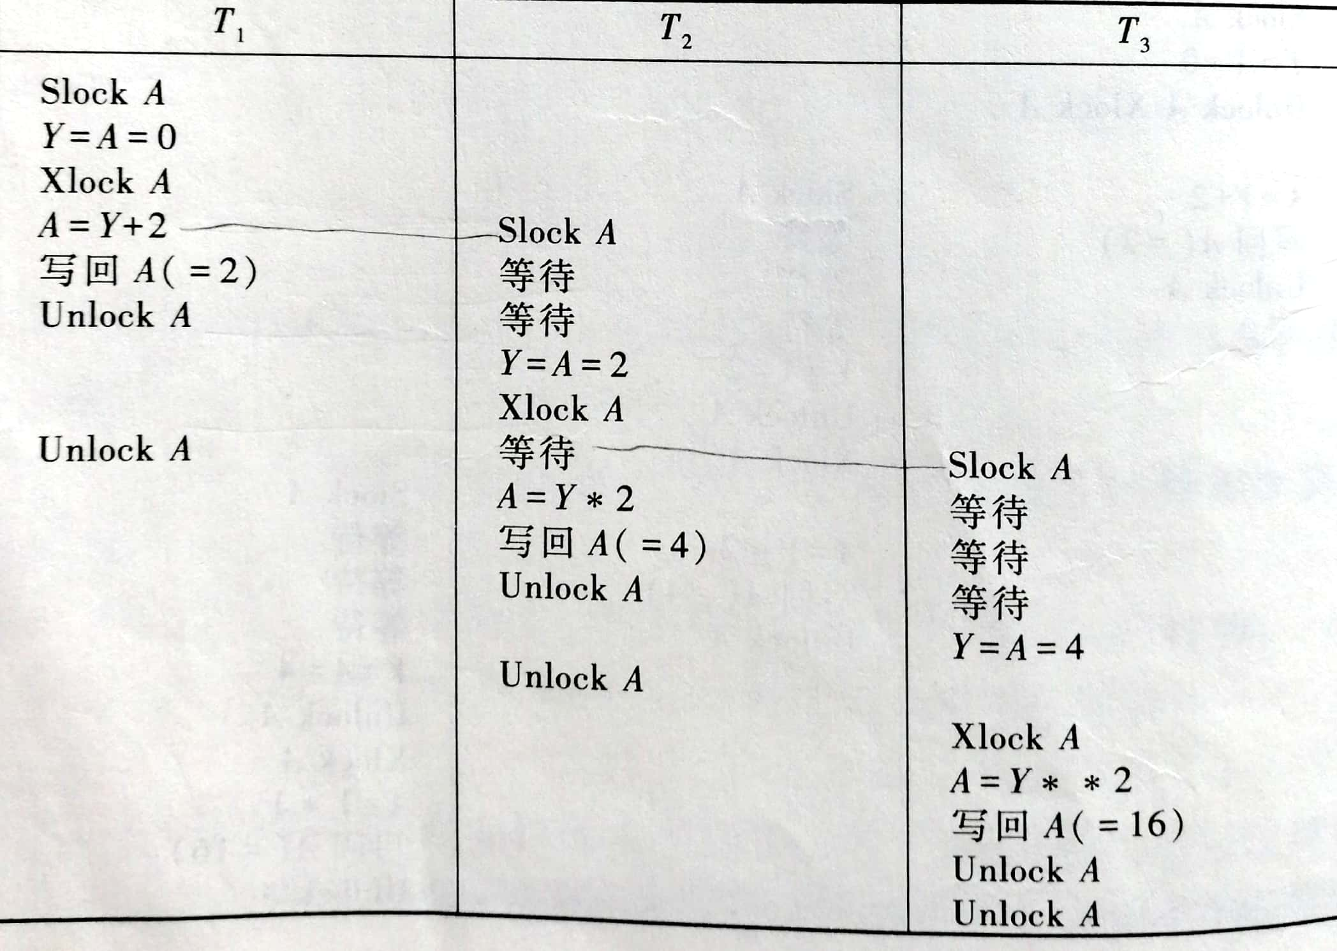
(4)若这三个事务都遵守两段锁协议，请给出一个不产生死锁的可串行化调度。

Slide 117
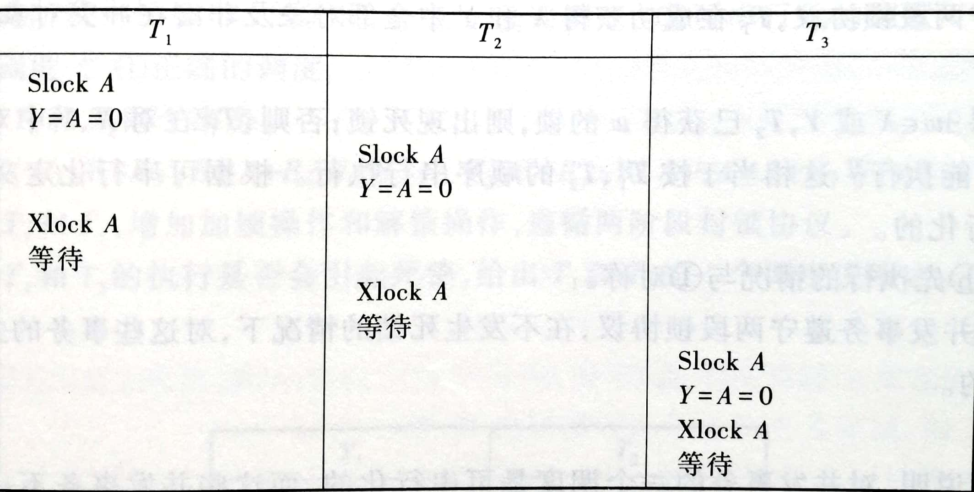
（5）若这三个事务都遵守两段锁协议，请给出一个产生死锁的调度。

Slide 118
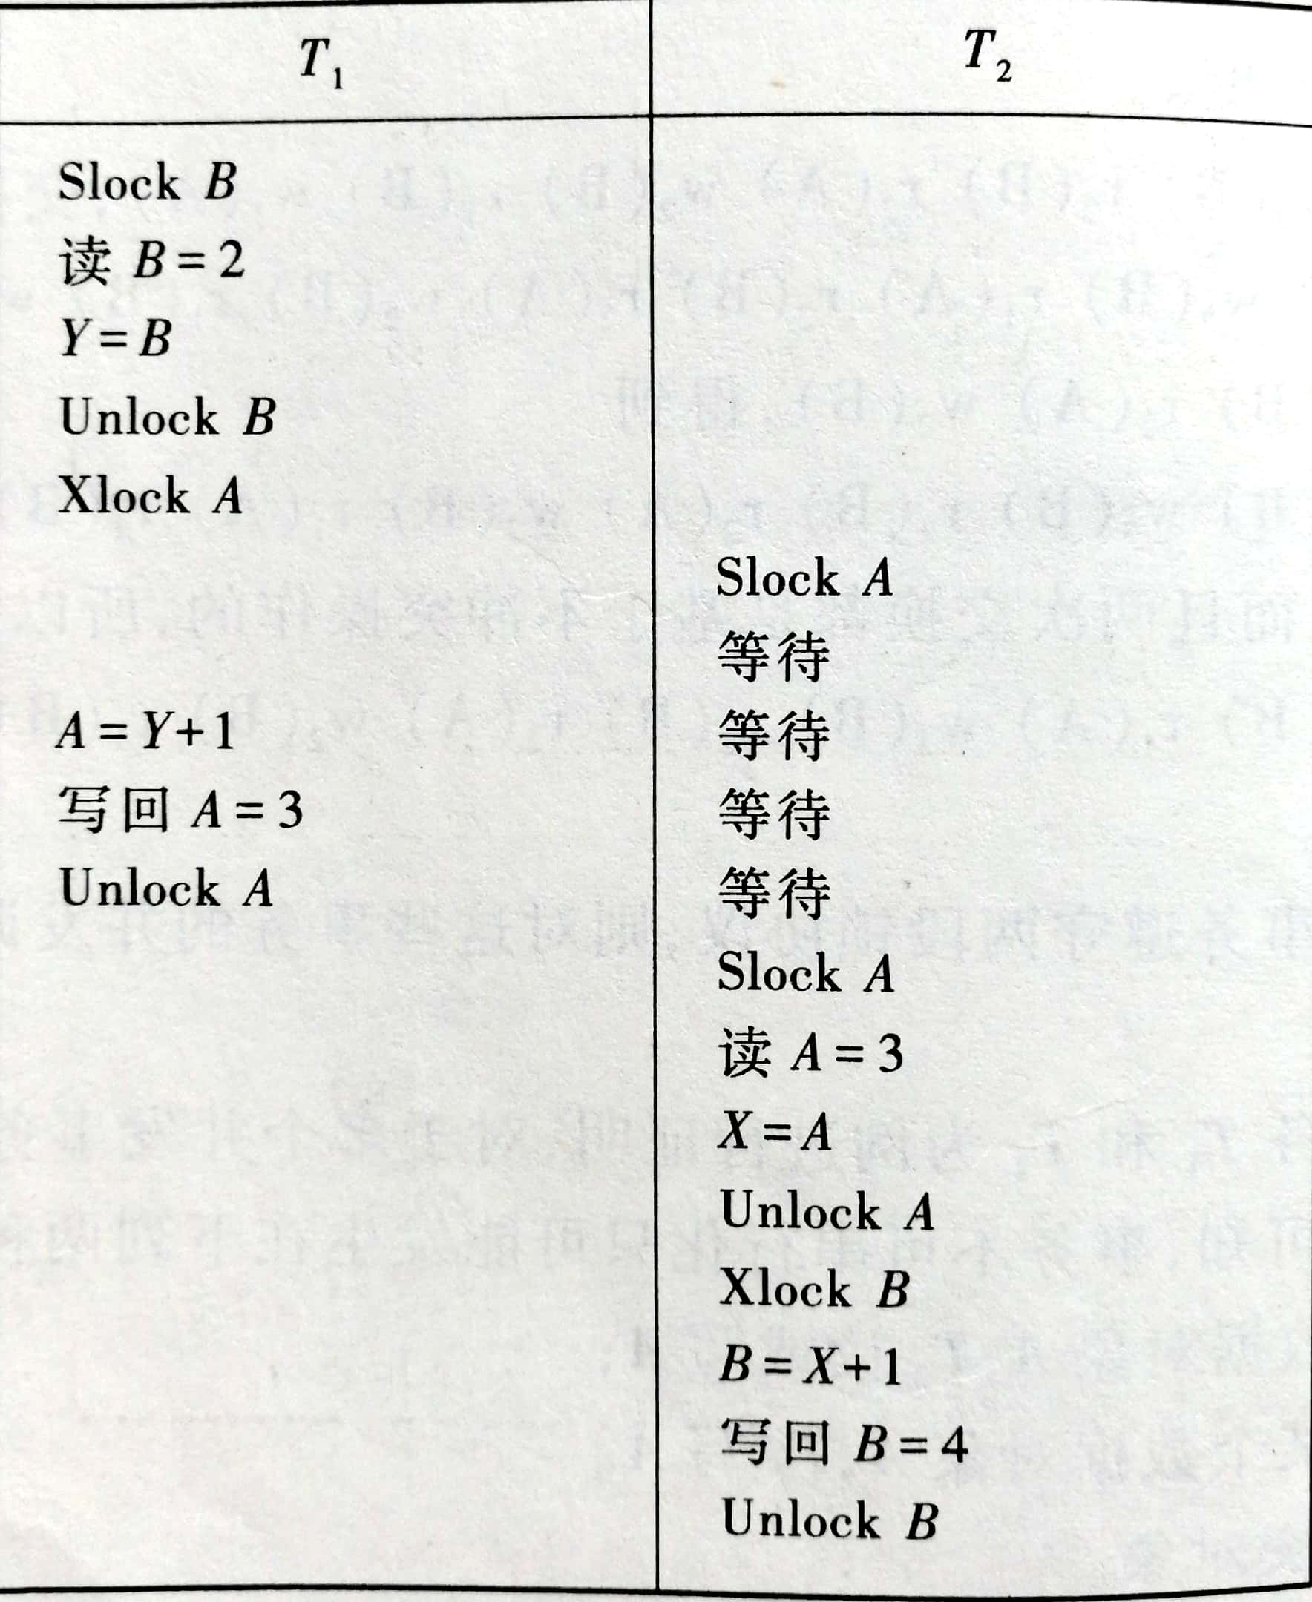
12、举例说明，对并发事务的一个调度是可串行化的，而这些并发事务不一定遵守两段锁协议。

